Slide 1
Konzervace dřeva
Alena Selucká

Slide 2
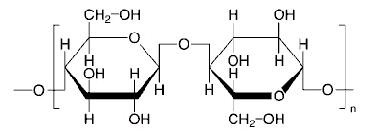
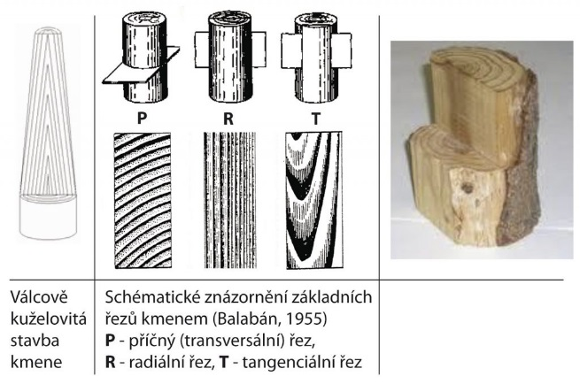
Složení dřeva
Složení :
40-50 % celulóza
20-30 % hemicelulóza
20-30 % lignin
ostatní látky (organické – vosky, pryskyřice
, … anorganické, voda)
celulóza
Anizotropní vlastnosti dřeva – vlastnosti závisí na směru dřeva
https://is.muni.cz/el/1431/podzim2017/C3800/um/Konzervovani_a_restaurovani_dreva_a_papiru_02.pdf

Slide 3
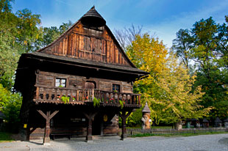
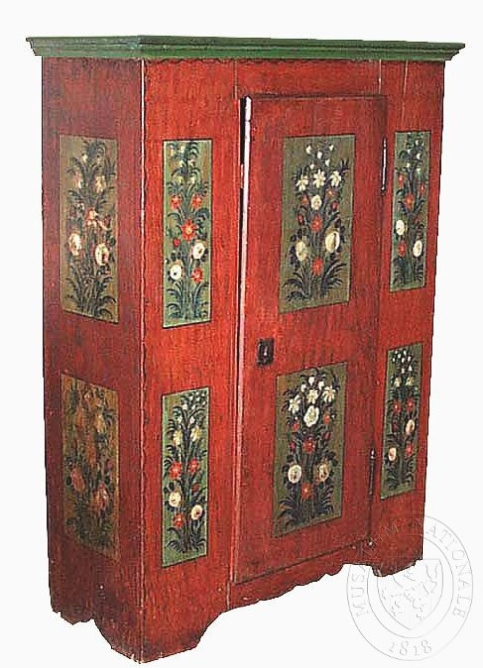
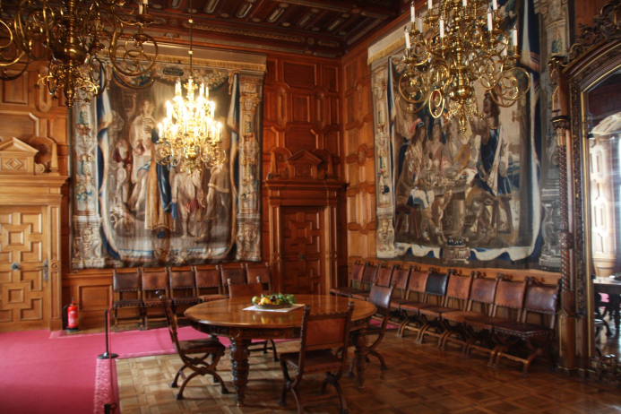
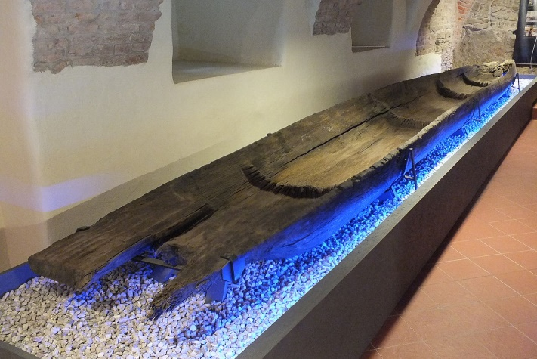
Rozdělení dřeva
Měkké dřevo (jehličnany) | Tvrdé dřevo (listnaté dřeviny)
Smrk, jedle, borovice, | Habr, akát, tis
Topol | Dub, ořech
Druhy dřevěných objektů:
Konstrukce, stavby
Archeologické dřevo (mokré dřevo)
Nábytek, skulptury
Skanzen Rožnov p. Radhoštěm
Monoxyl – Muzeum v Olomouci
Almárka, 19. stol., NM,

Slide 4
Nátěry/impregnace
Konstrukční prvky (exteriér/interiér):
Vápenné nátěry, hlinka
Volská krev
Fermež
Syntetická rozpouštědla (alkydové pryskyřice – olejové, akrylátové pryskyřice – vodní disperze)
Dehtové (karbolka) – pražce, sloupy apod.

Slide 5
Nátěry
Nábytek (interiér)
Přírodní pigmenty (okry, umbry, hlinky, …)
Přírodní pryskyřice/laky (šelak, sandarak, urushi)
Lněný olej
Vosky (karnaubský, včelí, …)

Slide 6
Poškození
Vliv okolního prostředí (RV, T, světlo, znečištění)
Biologičtí škůdci
Mechanické poškození – trhliny, otvory, deformace

Slide 7
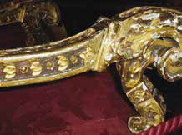
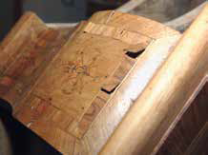
Vliv RV a T
Optimální rozmezí RV 40 – 60 %, T 16 – 22 °C
Zabránit náhlým výkyvům, přímému kontaktu s vodou
Poškození – objemové změny, pnutí, hydrolýza, biolog.
Nejvíce citlivé jsou povrchy zdobené intarziemi, polychromií, dýhované povrchy apod.
Zlacení na křídový povrch - odpadávání
Preventivní péče o předměty kulturní povahy v expozicích, depozitářích a zpřístupněných autentických interiérech, metodika NPÚ, 2018
Uvolněná dýha

Slide 8
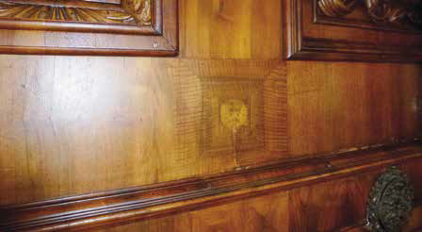
Světlo
Optimální max. do 300 lx
Nevystavovat přímému slunečnímu záření
Poškození - změna barvy, v kombinaci s tepelnou složkou – objemové změny
Ztmavlé obložení dřeva vlivem světla

Slide 9
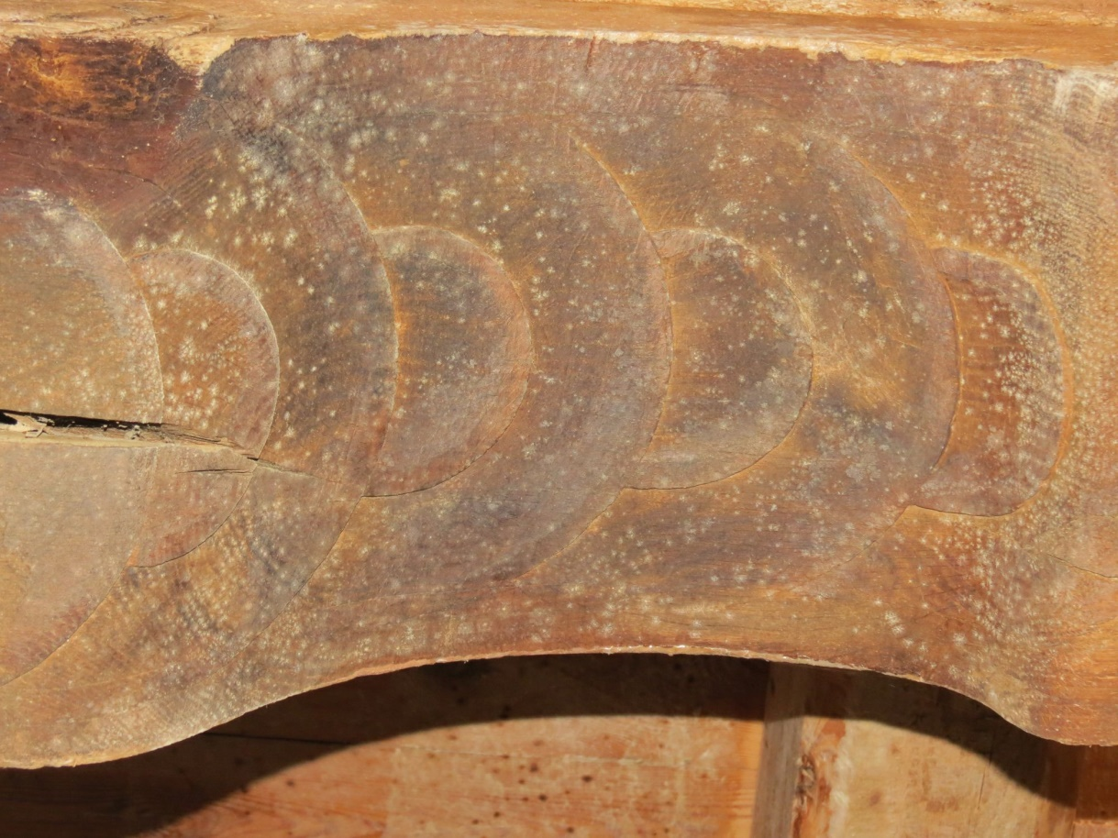
Biologické poškození
Houby, plísně, bakterie
Notes:
.

Slide 10
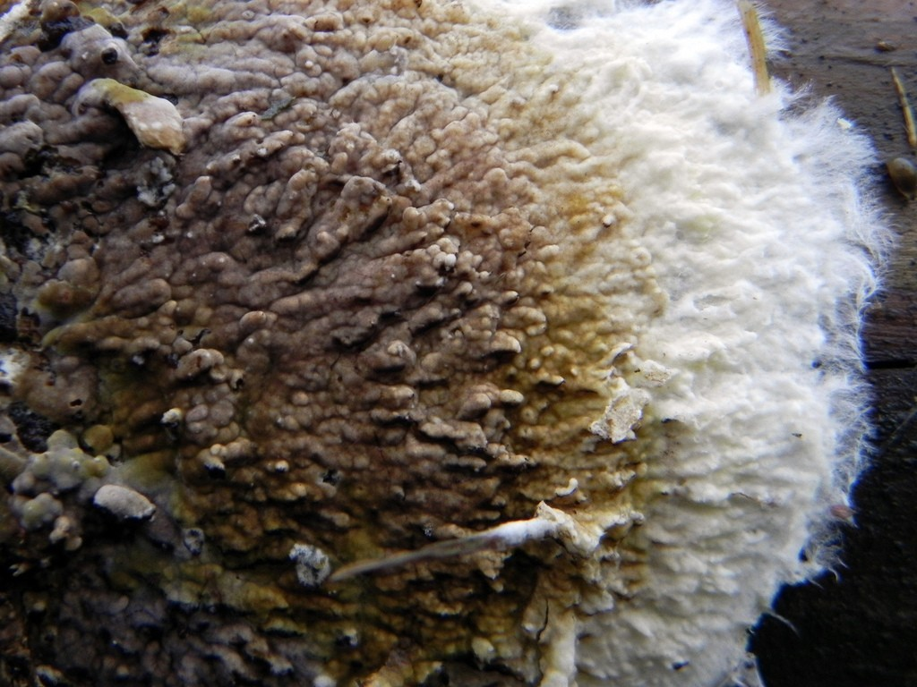
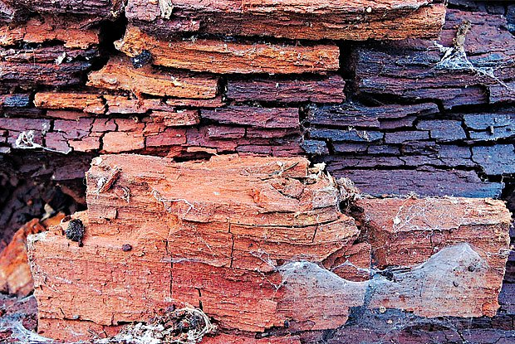
Houby
Dřevomorka (v velmi vlhkém prostředí, v temných místech)
Plodnice dřevomorky – hnědočervený střed s bílým okrajem.
Dřevo poškozené dřevomorkou – kostkovitý tvar
Notes:
Dřevomorku domácí lze dobře rozeznatpodle plodnice. Tato houba vytváří rozlitéplodnice, 2–10 mm silné, na okraji s vyš-ším bělavým plstnatým valem, vzácněvznikají i odstávající klobouky, rouškonoš(hymenofor) uprostřed plodnice sestává zežlutohnědých až tmavě červenohnědýchpórů. Plodnice narůstá za vhodných pod-mínek velmi rychle a tvoří myceliální pro-vazce (delší a silnější se nazývají rhizo-morfy), kterými čerpá vodu a živiny zevzdálenějších míst. To jí umožňuje růstivrelativně suchých prostorách. Uvádí se,že minimální vlhkost dřeva postačujícípro napadení dřevomorkou domácí je asi18–20 %. Kolonizace dřevomorkou vedek charakteristickému rozpadu dřeva nadrobné kousky krychlového tvaru až jem-ný prášek (v podstatě čistý amorfní lignin,kterým se kdysi ve Švýcarsku cídily sou-částky hodinek, aby se více leskly).
movka jedlová (G. abietinum).Rozvoji dřevokazných hub v budovách,zvláště obývaných sezonně, může napo-máhat i chladový šok. Z laboratorní praxe(a z praxe pěstitelů jedlých hub) dobřevíme, že houby krátkodobě zrychlují růsta tvoří plodnice po náhlém snížení teplo-ty. To může na jaře vést k aktivaci jejichrůstu v napadených konstrukcích půd,chat, chalup aj.Cílem dřevokazných hub je téměř vždymasivní dřevo. Ostatní materiály na bázidřeva, resp. třísek a vláken – překližky, la -ťovky, vláknité a třískové desky, vrstvené,lepené lamelové dřevo, nebo kompozitnídesky používané ve stavebnictví a nábyt-kářství bývají vůči napadení odolné. Mohouale zejména ve vlhkém prostředí posloužitjako podklad pro růst a šíření mikroskopic-kých hub. Dřevokazné houby se šíří spo-rami, případně úlomky mycelia. Při
estože mecha-nismus rozkladu dřeva poměrně dobřeznáme, účinný prostředek např. proti dře-vomorce domácí stále neexistuje. Převáž-ná většina látek používaných k ochranědřeva obsahuje sloučeniny těžkých kovů.Po opuštění rtuťnatých solí v 60. letech20. stol. se pozornost výrobců obrátila kesloučeninám chromu, zinku a mědi, kterése v nejrůznějších formách spolu se slou-čeninami bóru a několika typy organic-kých látek používají dodnes. Šetrnoualternativu ke kompletní výměně dřevě-ných konstrukcí, která je obvykle nezbyt-ná, představuje ošetření napadených místvysokou teplotou, případně mikrovlnami.Aplikace původně určená pro sakrálnínebo architektonicky jinak významné stav-by vyžaduje zkušené odborníky, ale spolus použitím horkovzdušného vysušovánípřinášejí mikrovlnné technologie nadějiv boji s dřevokaznými houbami.
Ochrana dřeva proti houbám není stáleuspokojivě vyřešena. Původní nátěry trá-moví roubenek a krovů volskou krví (prin-cip patrně spočíval v tom, že dřevokaznýhmyz nenapadá materiály živočišnéhopůvodu) nahradily moderní antifungálnílátky, ať už organické, nebo založené nasolích či jiných sloučeninách některýchkovů. Přesto však stoprocentní účinnostnení zaručena. Vysoušení konstrukcí hor-kým vzduchem a ošetření napadenéhodřeva mikrovlnami patří k dalším mož-nostem částečné nápravy (kromě výměnya použití vhodných fungicidů)
daleka nejnebezpečnější tuzemskou dřevokaznou houbou je dřevomorka domácí (Serpula lacrymans). Na povrchu dřeva se nejdříve objevují bělavá vatovitá vlákna povrchového mycelia, později plodnice tvarem a tuhostí poněkud připomínající choroše. Mají však sytě oranžovou až hnědočervenou barvu a často bílé okraje. Dřevo se začne rozpadat do charakteristických kostkovitých tvarů - nejdříve u povrchu, rozklad však rychle postupuje i uvnitř a končí úplnou destrukcí Nebezpečí dřevomorky spočívá v tom, že je velmi nenáročná na teplotu a (alespoň ve srovnání s jinými houbami) i na vlhkost. Ke spokojenosti jí stačí teploty v rozmezí od 3 do 26 stupňů Celsia a především vlhkost dřeva 18 až 20 procent, což nejsou hodnoty nijak závratné. Další nebezpečí představuje rychlost šíření (až 10 mm za den) a především schopnost nenápadně a skrytě prorůstat třeba i zdivem na značné vzdálenosti. Díky tomu napadá dřevěné prvky konstrukce budov, zejména podlah a stropů. Méně ohrožuje střešní konstrukce - alespoň pokud do nich nezatéká a pokud jsou půdní prostory dostatečně větrané. Více zde: https://sanako.webnode.cz/skudci/houby-a-plisne/

Slide 11
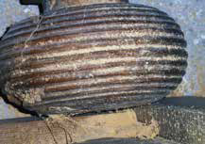
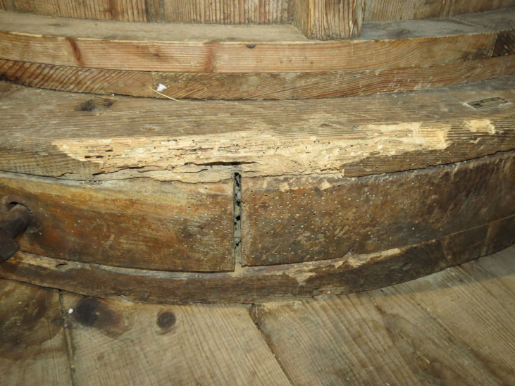
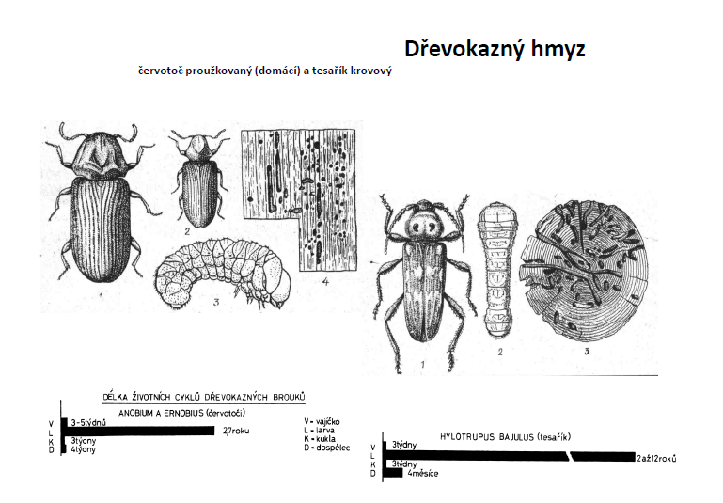
Hmyz
Notes:
Nejrozšířenějším druhem dřevokazného hmyzu v interiérech je červotoč. K nakladení vajíček dochází koncem jara. Po 15 dnech se z vajíčka vylíhne larva, která
ve dřevě žije (a požírá ho) 1–3 roky. Poté se pod povrchem dřeva zakuklí a v tzv. výletovém období (od konce dubna do počátku července) dospělý hmyz prokouše
tenkou vrstvu dřeva a vylétá ven. Stopou po něm zůstává charakteristická malá dírka – výletový otvor – z něhož vypadnou jemné piliny – požerky.
Jedním z nejúčinnějších postupů v potírání červotoče je v současné době jednorázová expozice záření gama na specializovaném odborném pracovišti a následný
preventivní nátěr dřeva vhodným insekticidem. Další možnosti představuje hubení teplem, inertní atmosférou nebo mikrovlnami.
Před radiačním ošetřením je vhodné dřevěné předměty zabalit do polyetylenové fólie, aby v sušším prostředí radiační komory nedošlo k poškození nadměrnou
rychlou ztrátou vlhkosti. Po radiačním ošetření musí následovat preventivní nátěr vhodným insekticidem. Jeho výběr i optimální koncentraci vždy konzultujeme s odborným
restaurátorem. Svépomocí můžeme ošetřovat pouze dřevo bez polychromií, zlacení či dýhování. Složitěji pojednané povrchy náleží jednoznačně do péče
odborného restaurátora. Při práci s insekticidem dbáme na to, abychom s ním nepřišli do přímého kontaktu. Chráníme se proto pracovními rukavicemi a respirátorem. Během zákroku je nezbytné dostatečné větrání.
Hmyz v neaktivním stavu(staré stopy po působení hmyzu) – na místě jepreventivníochrana proti novému napadení (nejlépe kombinovaná ochranaproti všem škůdcům) příslušným ochranným prostředkem s vhodnými účinnostmi(Ip).Hmyz v aktivním stavu(vyskytují se čerstvé požerky, larvy, zvuky) – vyžaduje:lodstranění případně zpevnění napadeného dřeva, které již ztratilo svou pev-nost;lchemické ošetření poškozeného dřeva, které neztratilo svou pevnost (přednost-ně kapalným prostředkem s účinností proti dřevokaznému hmyzu, ve výjimeč-ných případech plynováním vhodným prostředkem), nebo použití fyzikálníchmetod dezinsekce (inertní atmosféra, ionizující záření) s následnou chemickouochranou s preventivní účinností proti dřevokaznému hmyzu

Slide 12
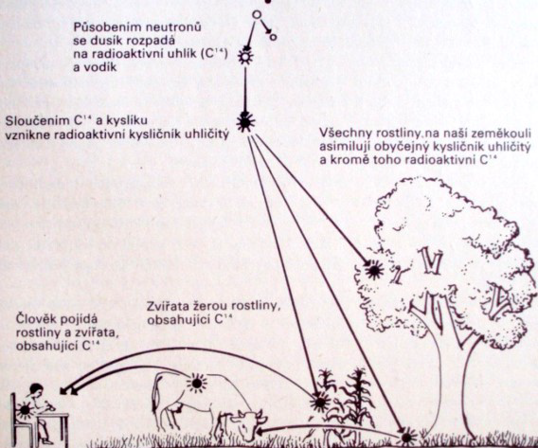
Průzkum
Průzkum: druh dřeva, povrchová úprava, lepení, rozsah poškození; datace (dendrochronologie, radiokarbonová metoda C¹⁴)

Slide 13
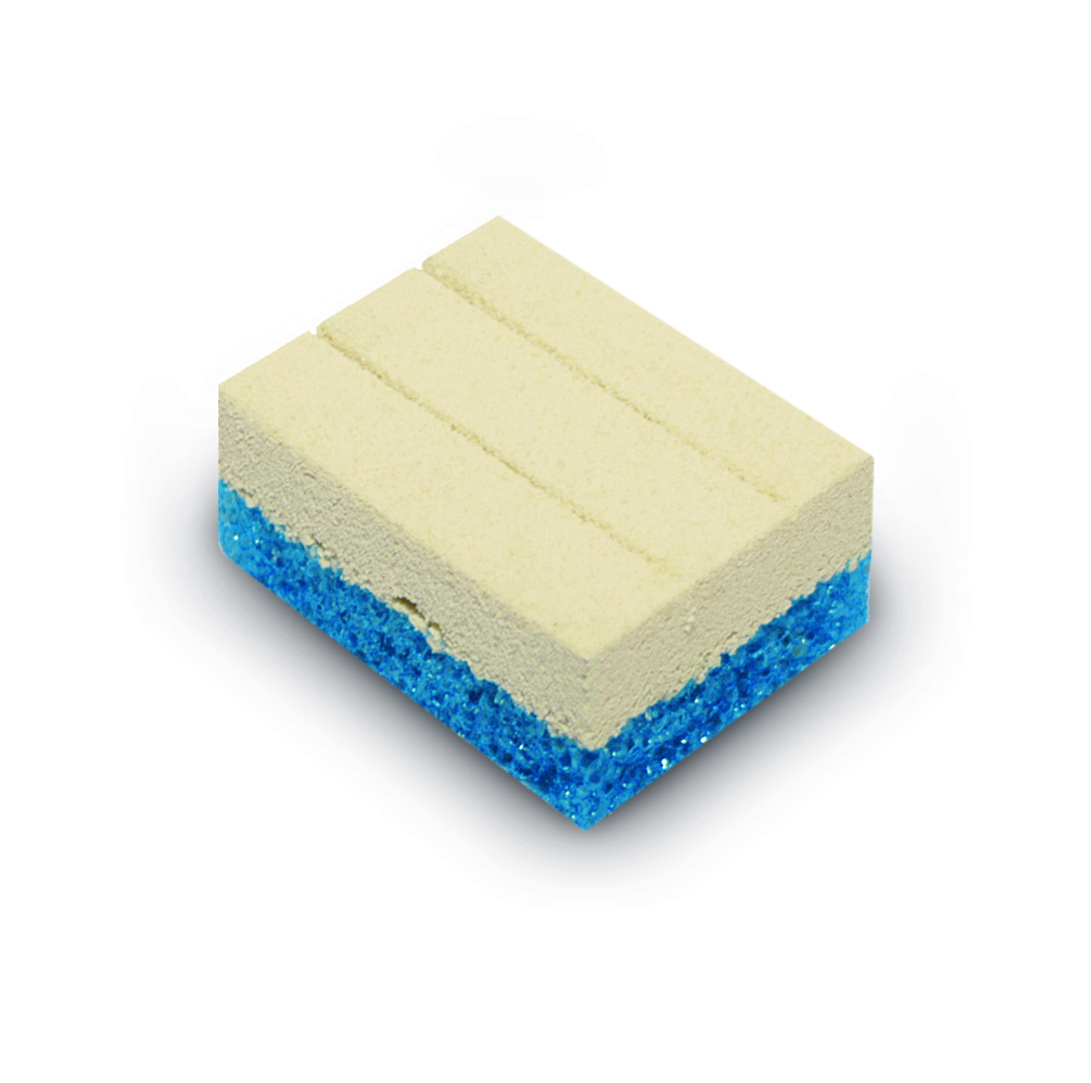
Čištění
Wishab – jemná houba, Ceiba
Mechanické
Štětce, utěrky – suchá textilie, jelenice (kůže), wishab
Vysavače – ústí chráněné gázou
Chemické
Voda (+ neutr. detegent), organická rozpouštědla

Slide 14
Sanace biologického napadení
Neinvazivní:
Gama-záření, inertní atmosféra (dusík, oxid uhličitý), termo-sanace (+ 52 °C při RV okolo 50 %)
Invazivní:
roztoky biocidů (Lignofix, Pregnolit, Bochemit)
Notes:
Zdrojem ionizujícího záření je radioaktivní izotop kobaltu (60Co). Velká výhoda této metody spočívá v tom, že záření působí v celé hmotě objektu, nezanechává
v ozářených předmětech žádná zbytková rezidua, nepoškozuje polychromii avždy dojde ke 100 % vyhubení hmyzu (to u ostatních způsobů ošetření není nikdy
zaručeno). Ozáření však nemá preventivní ochranné účinky, musí následovat ošetření dřeva chemickým prostředkem s preventivní ochranou proti dřevokaznému
hmyzu. Tato metoda je velice vhodná pro masivní, ale transportovatelné předměty. Intenzita záření, která se používá na hubení dřevokazného hmyzu nepoškozuje
dřevo, polychromii a intarzie.

Slide 15
Petrifikace
Roztoky akrylátových pryskyřic (ve vodě i org, rozpouštědlech) – např. Solakryl, Paraloid
Přírodní pryskyřice – damara, kalafuna
Aplikace: nátěrem, ponorem, vzlínáním, injektáží, za sníženého tlaku

Slide 16
Lepení
Vodné disperze PVAC – Dispercol
Akrylátové pryskyřice
Kostní klíh

Slide 17
Povrchová úprava
Včelí vosk
Šelak

Slide 18
Balení, manipulace
Chránit proti prachu, vodě, oděru, světlu
Textilní, prodyšné tkaniny
Tyvek – PE (jedna vrstva prodyšná, druhá vrstva voděodolná)
Hedvábný papír, PE fólie

